Slide 1








DESENVOLVIMENTO
DE
SISTEMAS
Prof. Sergio Luiz
SESI – SENAI - IEL

Slide 2
Entrada de Dados
Em
Formulário
Prof. Sergio Luiz
SESI – SENAI - IEL

Slide 3

INTRODUÇÃO
Na aula anterior, foram apresentadas várias funcionalidades do PHP e também sua sintaxe para blocos e laços utilizados em diversas linguagens.
Agora vamos a um novo projeto:
A CONSTRUÇÃO DE UMA LISTA DE TAREFAS.
Prof.s3rgio@gmail.com
SESI – SENAI - IEL

Slide 4
INTRODUÇÃO
Nosso projeto será composto por apenas algumas páginas, como a lista de tarefas e um formulário para adicioná-las e editá-las.
Durante este projeto será necessário receber dados do usuário, no caso, as descrições das tarefas.
Prof.s3rgio@gmail.com
SESI – SENAI - IEL

Slide 5
INTRODUÇÃO
É muito provável que você já tenha usado sites que pedem algum tipo de informação, ou mesmo sistemas online nos quais é necessário cadastrar vários tipos de dados.
Prof.s3rgio@gmail.com
SESI – SENAI - IEL

Slide 6
INTRODUÇÃO
Pois é exatamente isso o que faremos — exibiremos um formulário perguntando algumas informações para o usuário e quando ele inserir as informações, iremos tratá-las.
Prof.s3rgio@gmail.com
SESI – SENAI - IEL

Slide 7
1. FORMULÁRIO DE CADASTRO DE TAREFAS
Trabalhar com web exige conhecimentos em HTML. E quando digo conhecimentos em HTML, estou dizendo realmente conhecer HTML e não ter medo de criar páginas usando apenas um editor de textos para escrever seu HTML.
Prof.s3rgio@gmail.com
SESI – SENAI - IEL

Slide 8
1. FORMULÁRIO DE CADASTRO DE TAREFAS
Se você já conhece um pouco (ou bastante) de web e usa editores nos quais você praticamente desenha a página, como o Dreamweaver e similares, eu recomendo que utilize apenas um editor de texto para reproduzir os exercícios da aula.
Assim fica mais fácil de entender o que está acontecendo e por que acontece desta ou daquela maneira.
Prof.s3rgio@gmail.com
SESI – SENAI - IEL

Slide 9
1. FORMULÁRIO DE CADASTRO DE TAREFAS
Vamos ao formulário para o cadastro das tarefas.
Crie uma pasta nova chamada PROJETO dentro da pasta do htdocs (do XAMPP) ou dentro da pasta www (do WAMP).
Nesta pasta, crie um arquivo chamado tarefas.php.
Neste arquivo vamos criar o formulário para as tarefas.
Prof.s3rgio@gmail.com
SESI – SENAI - IEL

Slide 10
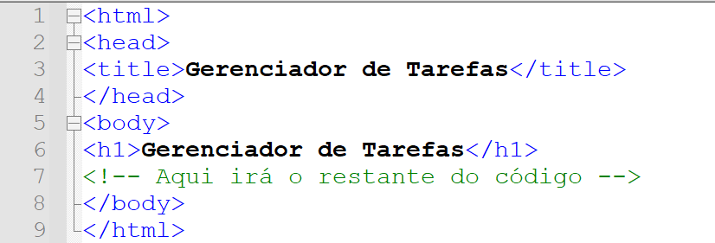
1. FORMULÁRIO DE CADASTRO DE TAREFAS
Inicie o arquivo com o seguinte conteúdo básico:
Prof.s3rgio@gmail.com
SESI – SENAI - IEL

Slide 11
1. FORMULÁRIO DE CADASTRO DE TAREFAS
Execute o código, nosso projeto irá começar simples e depois adicionaremos mais funcionalidades conforme a necessidade.
Por isso, vamos começar pelo mais importante, o nome da tarefa a ser realizada.
Prof.s3rgio@gmail.com
SESI – SENAI - IEL

Slide 12
1. FORMULÁRIO DE CADASTRO DE TAREFAS
Não tenha medo de digitar o código HTML, lembre-se de treinar bastante, assim fica na sua memória muscular.
Adicione o código do formulário logo após o comentário no HTML que diz que ali irá o restante do código.
Depois execute e veja o resultado.
Prof.s3rgio@gmail.com
SESI – SENAI - IEL

Slide 13
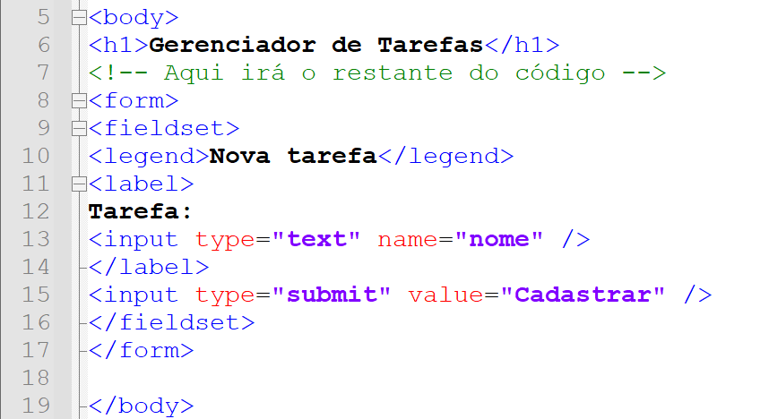
1. FORMULÁRIO DE CADASTRO DE TAREFAS
Este é o código que define o nosso formulário:
Entre as TAG BODY
Prof.s3rgio@gmail.com
SESI – SENAI - IEL

Slide 14
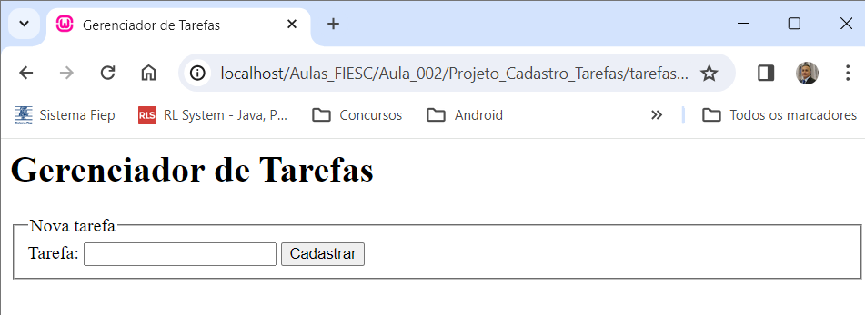
1. FORMULÁRIO DE CADASTRO DE TAREFAS
Seu formulário vai ficar bem parecido com este
Prof.s3rgio@gmail.com
SESI – SENAI - IEL

Slide 15
2. ENTRADA DE DADOS
Certo, agora temos um formulário sendo exibido, mas, como será que o PHP consegue pegar os dados que são informados nos formulários?
Vamos fazer um experimento: no nome da tarefa, digite Estudar PHP e clique no botão Cadastrar.
O que aconteceu? Aparentemente, nada, mas o texto sumiu da caixa de texto.
Prof.s3rgio@gmail.com
SESI – SENAI - IEL

Slide 16
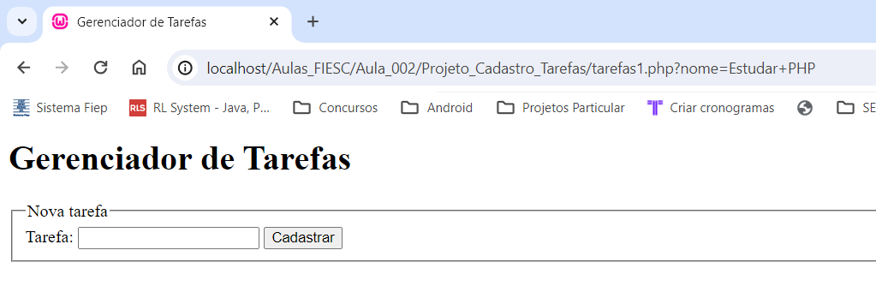
2. ENTRADA DE DADOS
E outra coisa muito interessante também aconteceu, o endereço do nosso script mudou!
Sim, repare que agora existe uma interrogação no endereço, seguida por um texto que tem muito a nos dizer. Veja como ficou o endereço:
Prof.s3rgio@gmail.com
SESI – SENAI - IEL

Slide 17
2. ENTRADA DE DADOS
O nome do input no formulário é nome e neste endereço temos um trecho nome=, ou seja, o que digitamos no campo foi enviado através do endereço, através da URL.
Na primeira vez que chamamos a página, seu endereço não tinha o trecho com o nome da tarefa, mas quando digitamos o nome e enviamos, este trecho passou a aparecer depois do símbolo de interrogação ( ?).
Prof.s3rgio@gmail.com
SESI – SENAI - IEL

Slide 18
2. ENTRADA DE DADOS
Ou seja, um formulário serve para enviarmos os dados para algum lugar.
Legal, já sabemos que o nome da tarefa foi enviado através da URL.
Agora a questão é: Como pegar esse dado dentro do PHP?
Prof.s3rgio@gmail.com
SESI – SENAI - IEL

Slide 19
3. PEGANDO OS DADOS DA URL
Em PHP é super simples pegar os dados fornecidos pelo usuário através de formulários e URLs.
Em PHP existem algumas variáveis chamadas de super globais, isso significa que estas variáveis existem em todos os escopos de seus programas PHP.
Prof.s3rgio@gmail.com
SESI – SENAI - IEL

Slide 20
3. PEGANDO OS DADOS DA URL
Ou seja, você pode acessá-las dentro de funções, dentro de laços, dentro de classes...
Enfim, em qualquer lugar do seu código elas estarão disponíveis.
No nosso caso, vamos usar a super global $_GET.
Lembra dos arrays que foram usados para fazer o calendário?
Prof.s3rgio@gmail.com
SESI – SENAI - IEL

Slide 21
3. PEGANDO OS DADOS DA URL
$_GET também é um array e o mais interessante é que o PHP pega o que está na URL e coloca em $_GET para usarmos!
Vamos fazer um teste exibindo o nome digitado logo após o nosso formulário.
Para isso, após o fechamento do formulário, ou seja, depois da tag , adicione o seguinte código:
Prof.s3rgio@gmail.com
SESI – SENAI - IEL

Slide 22
3. PEGANDO OS DADOS DA URL
$_GET também é um array e o mais interessante é que o PHP pega o que está na URL e coloca em $_GET para usarmos!
Vamos fazer um teste exibindo o nome digitado logo após o nosso formulário.
Para isso, após o fechamento do formulário, ou seja, depois da tag </form>, adicione o seguinte código:
Prof.s3rgio@gmail.com
SESI – SENAI - IEL

Slide 23
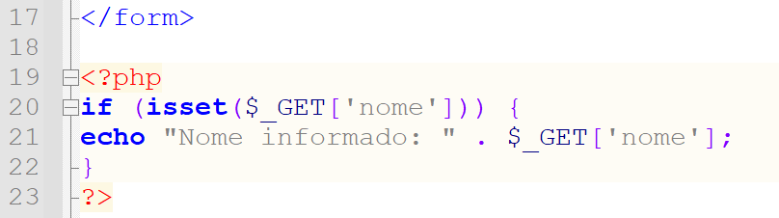
3. PEGANDO OS DADOS DA URL
Depois da TAG </form>
Prof.s3rgio@gmail.com
SESI – SENAI - IEL

Slide 24
3. PEGANDO OS DADOS DA URL
Neste trecho estamos usando a função isset() que verifica se uma variável existe, ou, neste caso, se o índice nome existe no array $_GET.
Caso o índice exista, vamos exibi-lo usando o echo.
Prof.s3rgio@gmail.com
SESI – SENAI - IEL

Slide 25
3. PEGANDO OS DADOS DA URL
Em PHP, assim como em outras linguagens, é necessário definir uma variável antes de tentar usá-la.
A função isset() é interessante para nos ajudar a verificar se uma variável existe, ou neste caso, um índice em um array, pois isset() não irá gerar um erro, dizendo que a variável não existe.
Prof.s3rgio@gmail.com
SESI – SENAI - IEL

Slide 26
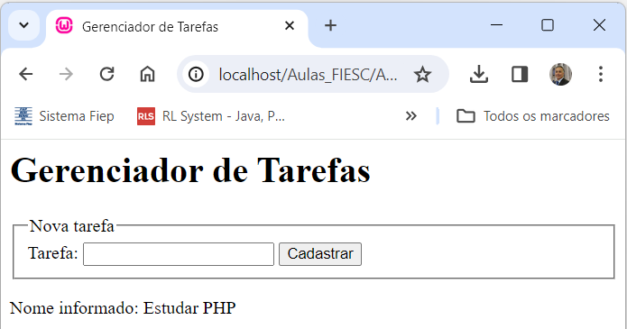
3. PEGANDO OS DADOS DA URL
Atualize sua página, ela deverá ficar assim:
Exibindo os dados usando $_GET
Prof.s3rgio@gmail.com
SESI – SENAI - IEL

Slide 27
3. PEGANDO OS DADOS DA URL
Legal, agora que sabemos pegar o valor que foi passado através da URL usando $_GET, podemos guardar este valor em um array que será a nossa lista de tarefas.
Prof.s3rgio@gmail.com
SESI – SENAI - IEL

Slide 28
3. PEGANDO OS DADOS DA URL
Para isso, troque o código que acabamos de fazer para exibir o nome informado por um que pegue o valor em $_GET e guarde em um array chamado $lista_tarefas:
Prof.s3rgio@gmail.com
SESI – SENAI - IEL

Slide 29
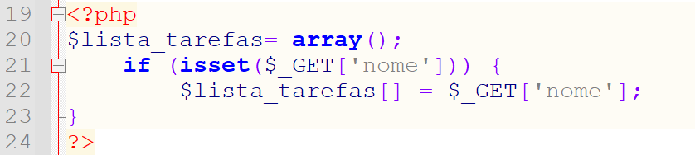
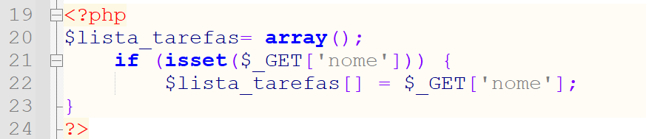

3. PEGANDO OS DADOS DA URL
troque o código acima pelo código abaixo
Prof.s3rgio@gmail.com
SESI – SENAI - IEL

Slide 30
3. PEGANDO OS DADOS DA URL
Este código é bem simples, apenas verificamos se existe o índice nome dentro de $_GET e caso exista, criamos um novo índice em $lista_tarefas usando a sintaxe de colchetes vazios.
Prof.s3rgio@gmail.com
SESI – SENAI - IEL

Slide 31
3. PEGANDO OS DADOS DA URL
Agora é necessário exibir a lista de tarefas. Ainda no mesmo arquivo, antes da tag </body> vamos adicionar uma tabela HTML para listar as atividades.
Dentro desta tabela usaremos o foreach para pegar cada uma das tarefas que está no array $lista_tarefas e exibir como linhas da tabela.
Prof.s3rgio@gmail.com
SESI – SENAI - IEL

Slide 32
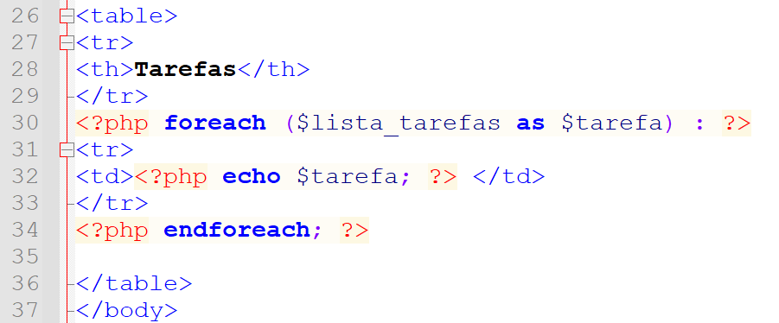
3. PEGANDO OS DADOS DA URL
Antes da tag </body> vamos adicionar uma tabela HTML para listar as atividades.
Prof.s3rgio@gmail.com
SESI – SENAI - IEL

Slide 33
3. PEGANDO OS DADOS DA URL
Repassando o código, foi criada uma tabela com apenas uma coluna, na qual o cabeçalho é a palavra Tarefas e as linhas serão os nomes das tarefas.
Aqui existe um laço novo do PHP. Já vimos o while — agora apresento o foreach.
Este laço serve para passar por todos os índices de um array, atribuindo cada índice a uma variável que escolhemos, no caso, a variável $tarefa
Prof.s3rgio@gmail.com
SESI – SENAI - IEL

Slide 34
3. PEGANDO OS DADOS DA URL
Uma outra novidade aqui é que não foram usadas as chaves para criar o bloco do foreach, assim como foram usadas chaves para o bloco do while.
Na verdade, o foreach também pode ser usado com as chaves, sem problemas, mas esta forma, usando dois pontos para abrir o bloco e a palavra endforeach fica mais legível em templates HTML.
Prof.s3rgio@gmail.com
SESI – SENAI - IEL

Slide 35
3. PEGANDO OS DADOS DA URL
Lembre-se que o nosso código com while estava apenas dentro de um grande código PHP, neste caso estamos colocando pequenos pedaços de PHP dentro do HTML.
Sendo assim, fica mais legível fazer o uso desta sintaxe.
Prof.s3rgio@gmail.com
SESI – SENAI - IEL

Slide 36
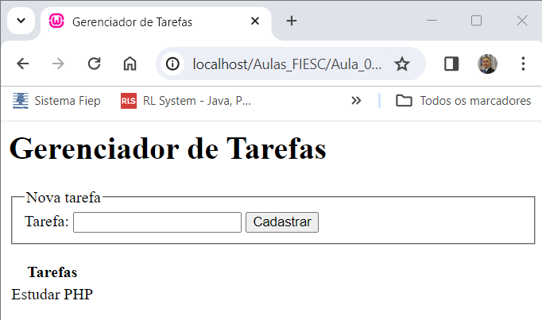
3. PEGANDO OS DADOS DA URL
Execute o código e na caixa digite: Estudar PHP.
Deve aparece conforme essa imagem acima!
Prof.s3rgio@gmail.com
SESI – SENAI - IEL

Slide 37
3. PEGANDO OS DADOS DA URL
A cada nova requisição o PHP processa tudo de novo e não guarda as variáveis para outros acessos.
Isso é um problema para a nossa aplicação, já que precisamos manter a lista das nossas tarefas.
Mas calma, nem tudo está perdido! O PHP tem um recurso que nos auxiliará a solucionar isso.
Prof.s3rgio@gmail.com
SESI – SENAI - IEL

Slide 38
4. SESSÕES NO PHP
O recurso que nos auxiliará a manter os dados entre as requisições são as sessões.
Uma sessão serve para mantermos uma variável especial que irá existir em todas as nossas requisições.
Lembra da super global $_GET?
Prof.s3rgio@gmail.com
SESI – SENAI - IEL

Slide 39
4. SESSÕES NO PHP
As sessões são tão fáceis de usar quanto a $_GET, basta usar a super global $_SESSION.
A grande diferença é que usamos a:
$_GET mais para ler informações e
$_SESSION para escrever e ler informações.
Prof.s3rgio@gmail.com
SESI – SENAI - IEL

Slide 40

4. SESSÕES NO PHP
O uso da $_SESSION exige só um esforço adicional, que é chamar a função session_start() no começo do nosso programa.
Para isso, vamos adicionar a função antes da abertura do HTML:
Prof.s3rgio@gmail.com
SESI – SENAI - IEL

Slide 41
4. SESSÕES NO PHP
Depois disso, precisamos alterar o uso da lista $lista_tarefas para pegar os dados de $_SESSION, caso esses dados existam.
Vamos mudar o if que verifica se existem dados em $_GET e vamos adicionar um novo if após a criação do array $lista_tarefas para preenchê-lo com os dados da $_SESSION, quando necessário:
Prof.s3rgio@gmail.com
SESI – SENAI - IEL

Slide 42
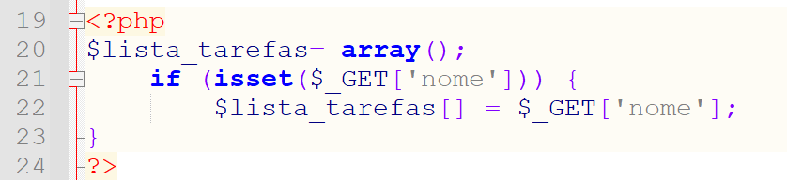
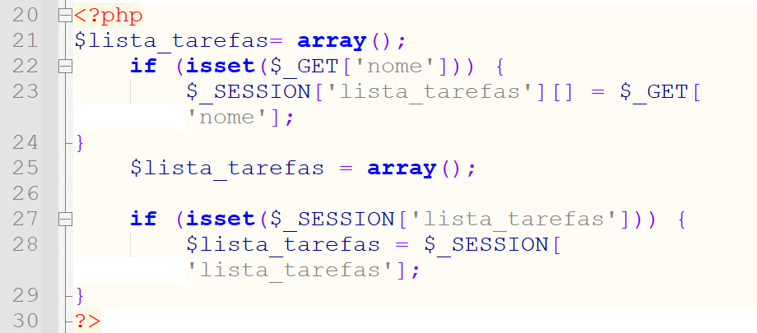
4. SESSÕES NO PHP
troque o código acima pelo código abaixo
Prof.s3rgio@gmail.com
SESI – SENAI - IEL

Slide 43
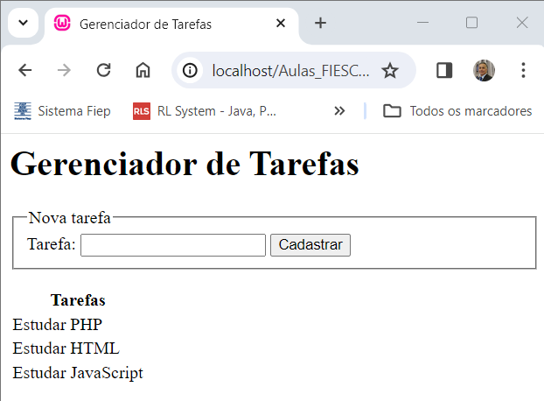
4. SESSÕES NO PHP
Agora, ao cadastrar algumas tarefas, o PHP irá manter os dados entre as requisições!
Veja como a sua lista deve ficar
A LISTA DE TAREFAS USANDO $_SESSION PARA MANTER OS DADOS
Prof.s3rgio@gmail.com
SESI – SENAI - IEL

Slide 44
4. SESSÕES NO PHP
Temos uma lista de tarefas já bem funcional!
Claro que agora precisamos de mais funcionalidades, como editar e excluir uma tarefa, mas já conseguimos pegar vários conceitos da programação para web usando PHP.
Agora dá até para brincar um pouco com o visual da aplicação usando umas linhas de CSS.
Prof.s3rgio@gmail.com
SESI – SENAI - IEL

Slide 45
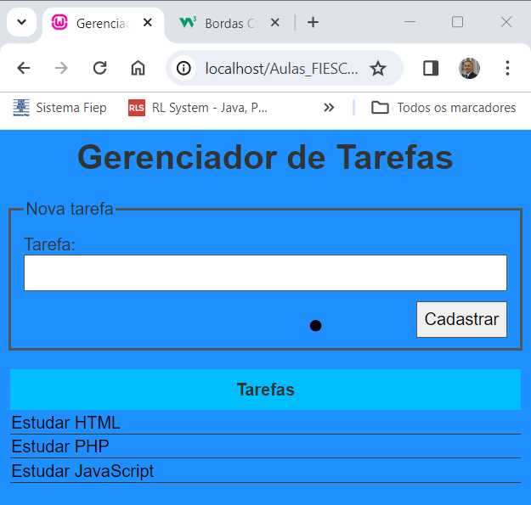
4. SESSÕES NO PHP
O meu ficou assim:
Prof.s3rgio@gmail.com
SESI – SENAI - IEL

Slide 46
4. SESSÕES NO PHP
CÓDIGO COMPLETO DESSA ATIVIDADE
CLIQUE NO LINK DOS ARQUIVOS
CÓDIGO PHP
CÓDIGO CSS
Prof.s3rgio@gmail.com
SESI – SENAI - IEL

Slide 47
5. RESUMO
Nesta aula iniciamos o desenvolvimento de uma lista de tarefas.
Ela ainda é bem simples e contém poucos dados, mas já estamos trabalhando com formulários e entrada de dados na web utilizando a super global $_GET do PHP e também estamos manipulando as sessões utilizado a super global $_SESSION.
Prof.s3rgio@gmail.com
SESI – SENAI - IEL

Slide 48
5. RESUMO
Super globais são variáveis do PHP que estão disponíveis em qualquer ponto da aplicação.
No caso das super globais $_GET e $_SESSION, os valores são guardados em arrays.
IMPORTANTE: sempre que quiser usar sessões será necessário usar a função session_start(), sem isso a sessão simplesmente não funciona.
Prof.s3rgio@gmail.com
SESI – SENAI - IEL

Slide 49
6. ATIVIDADE
Com base no conhecimento adquirido, desenvolva o formulário da sua S.A usando SESSION.
Prof.s3rgio@gmail.com
SESI – SENAI - IEL

Slide 50
7 – REFERENCIAS
BENTO, Evaldo Junior, Desenvolvimento WEB com PHP e MySql, Editora Casa do Código, 2ª Edição,
Prof.s3rgio@gmail.com
SESI – SENAI - IEL

Slide 51
FIM.
OBRIGADO.
Prof.s3rgio@gmail.com
SESI – SENAI - IEL

